Slide 1
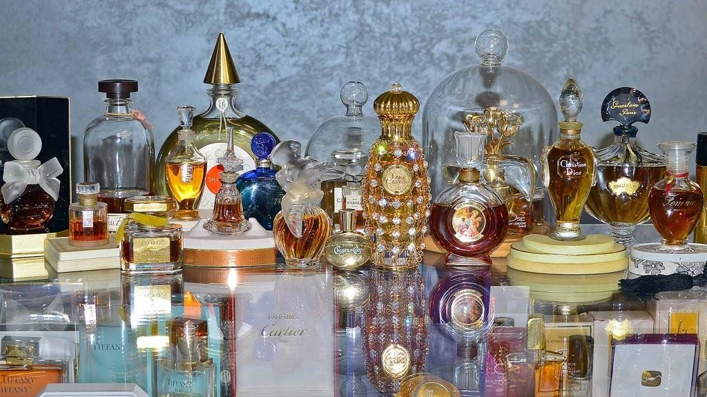
Проект на тему:
"Изготовление духов в домашних условиях"
Работу выполнили: Хайми Алексей и Полякова Софья
4«Б» класс
Руководитель:
Шкред Раиса Александровна, учитель начальных классов
МОУ «Средняя школа № 29».

Slide 2
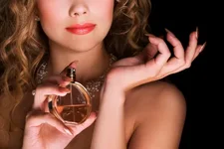
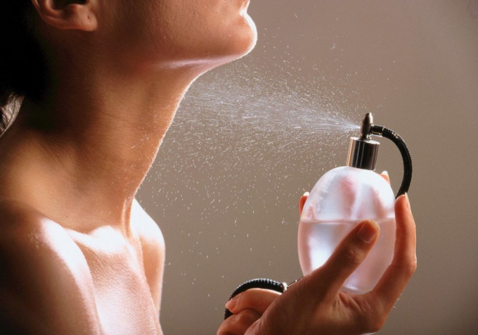
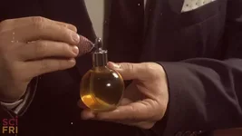
Цель проекта:
1. Узнать историю появления духов;
2. Познакомиться с разновидностями духов;
3. Выяснить из чего изготавливают духи.
Задачи проекта:
1. Используя различные источники, собрать информацию о видах духов и способах их изготовления;
2. Попробовать изготовить духи в домашних условиях;
3. Оформить проведенную работу, сформулировать выводы.
Гипотеза: духи можно приготовить в домашних условиях.

Slide 3
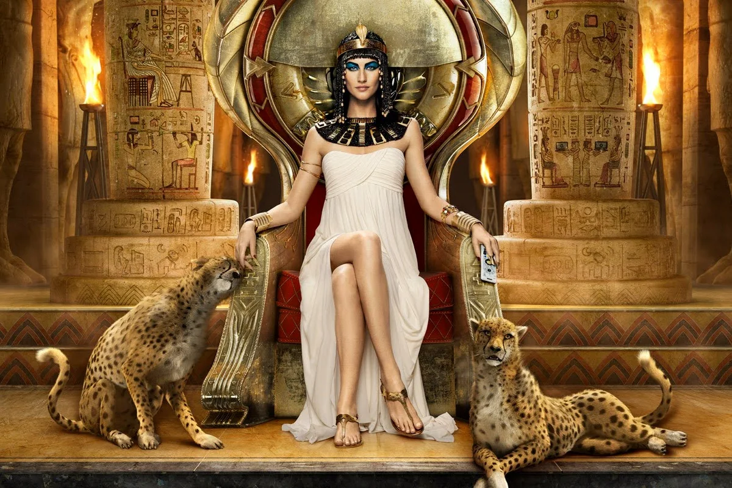
Царица Клеопатра

Slide 4
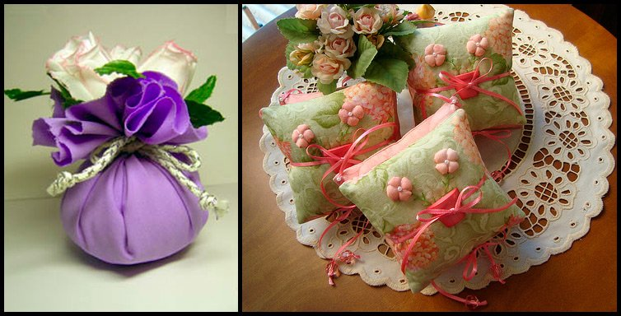
Духи «Саше»

Slide 5
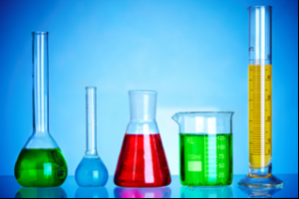
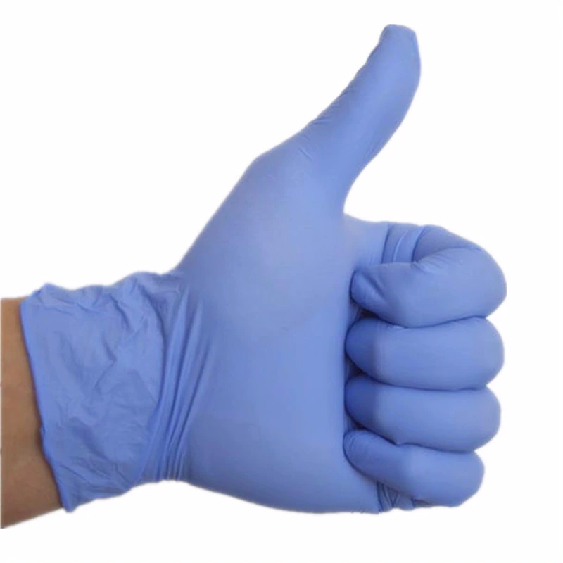
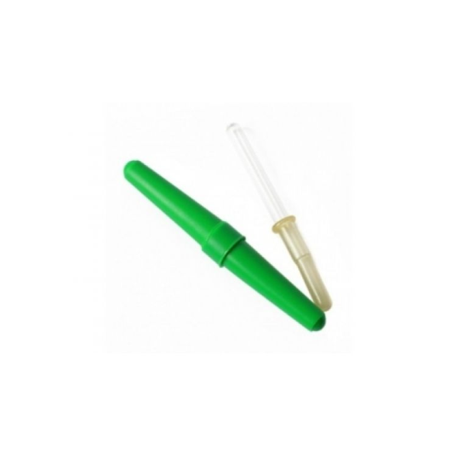
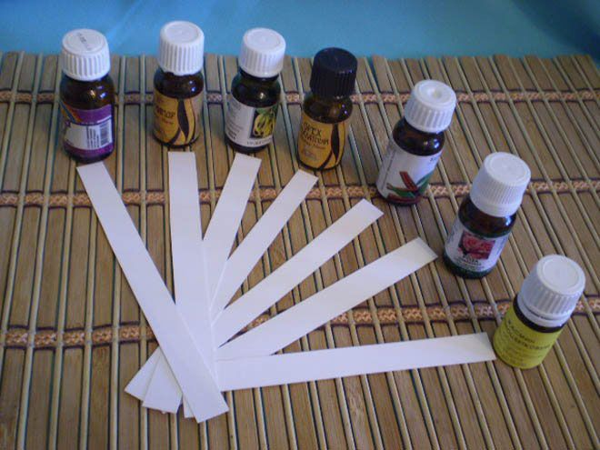
Инвентарь

Slide 6
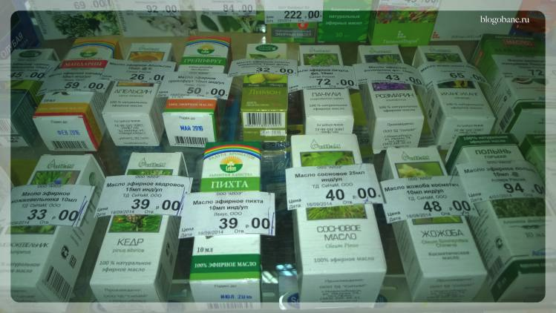
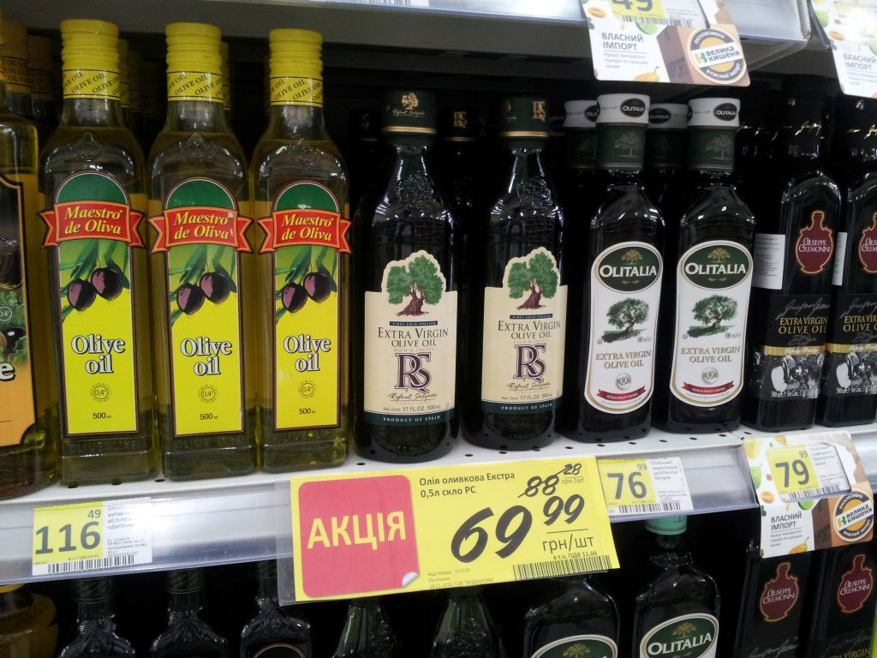

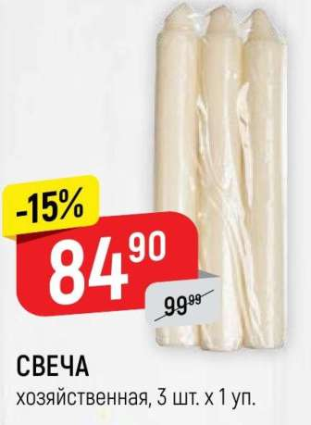
Наши затраты

Slide 7
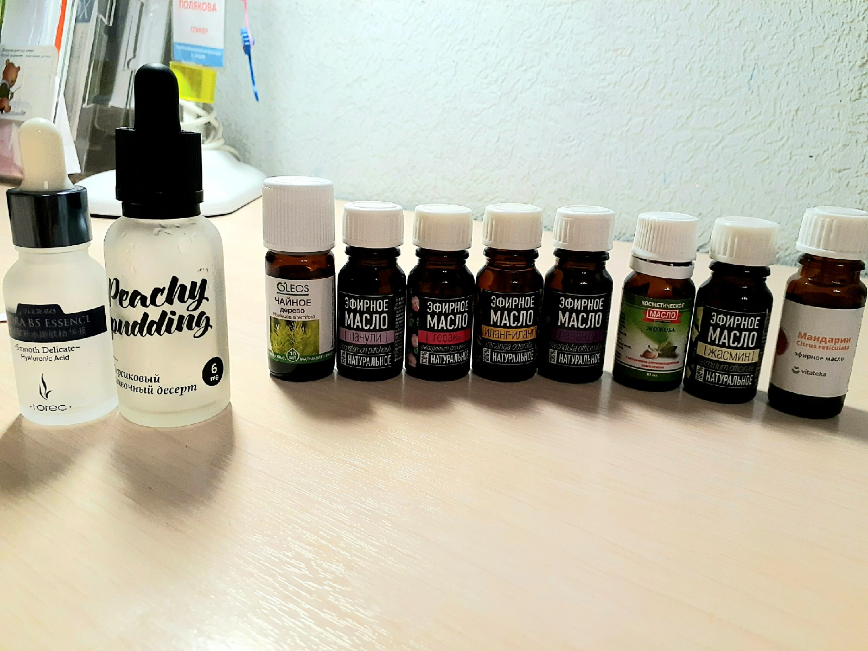

Slide 8
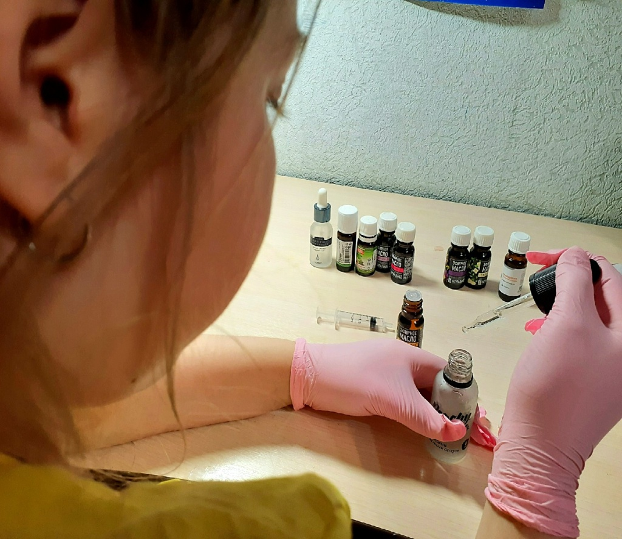
Масляным духам мы дали название «Вдохновение»:
Взяли затемнённую стеклянную емкость. В неё мы положили 10 мл масла основы - Жожоба.
Затем к этой основе мы добавили 16 капель других масел:
- 4 капли масла Пачули,
- 6 капель масла Иланг иланг,
- 2 капли масло Жасмина,
- 4 капли масла Лаванды,
При добавлении каждого масла, смесь хорошенько взбалтывали!

Slide 9
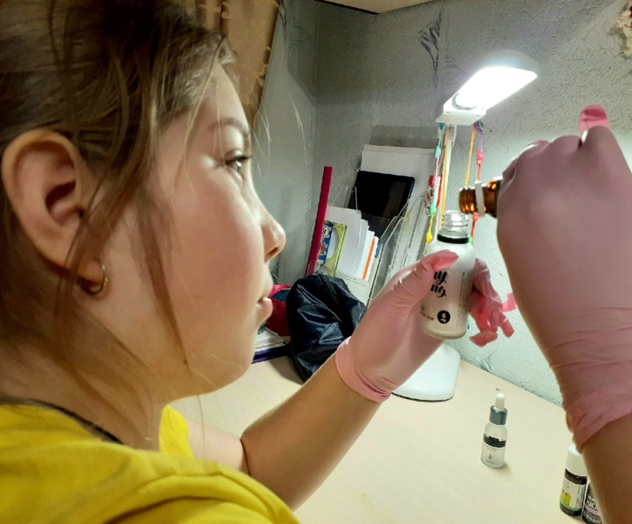
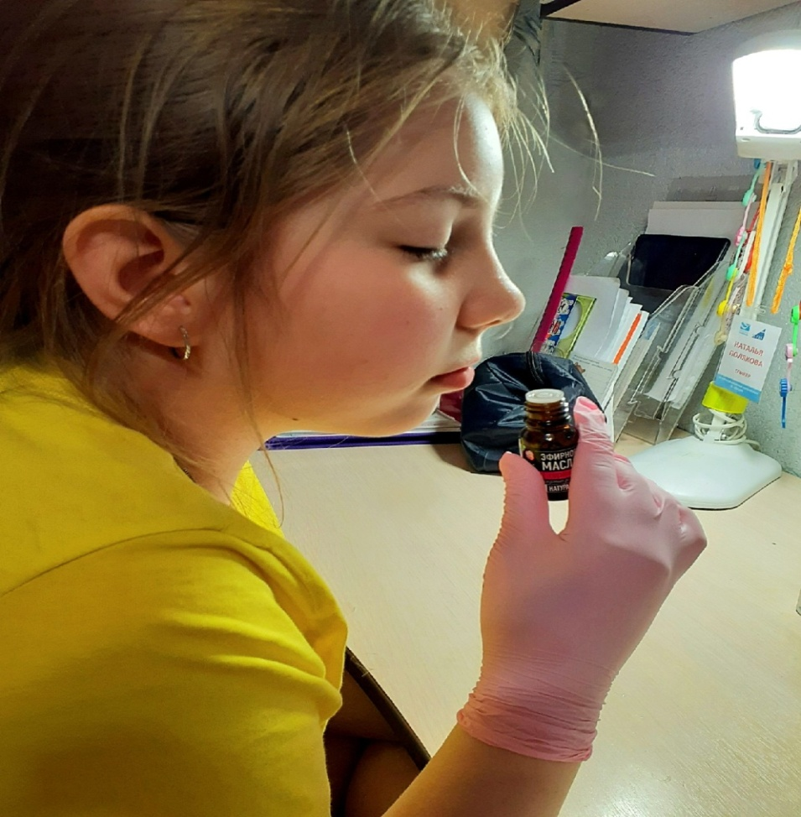
.
Духи на основе воска назвали «Мандаринка»:
Мы растопили 2 чайные ложки воска на паровой бане и добавили в него несколько капель масла мандарина. Вылили полученную смесь в формочки, дали остыть. Духи готовы.
Духам из эфирных масел на водной основе мы дали название «Мама»:
За основу мы взяли фильтрованную воду - 50 мл. Затем к этой основе мы добавили:
Эфирное масло Чайного дерева-6 капель
Эфирное масло Жасмина-4 капли
Эфирное масло Мандарина -2 капли
Эфирное масло Герани – 2 капли
Масло Жожоба – 2 мл
Тщательно все перемешали. Готово!

Slide 10
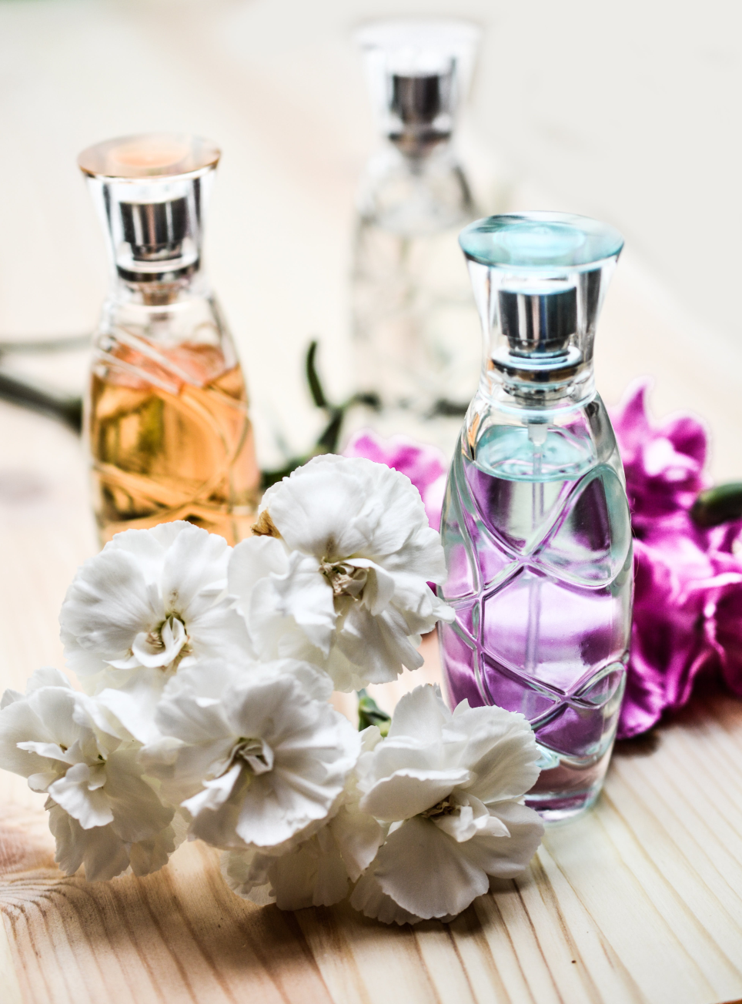
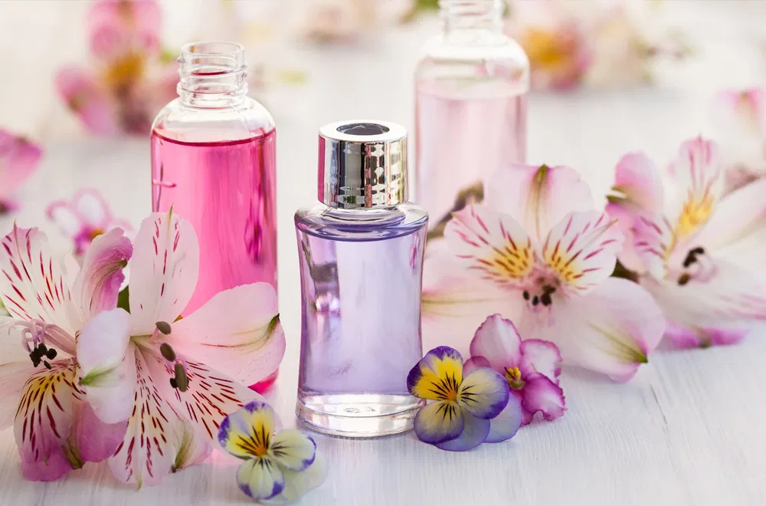
Спасибо за внимание!

